Slide 1
Chapitre 1. Embauche et départ d’un salarié
2. Départ d’un salarié
2.1. Les motifs du départ
Un départ peut avoir plusieurs causes
Démission
Licenciement
Retraite
etc.
Selon la cause
les conditions de départ, les indemnités, les primes et la procédure à mettre en œuvre changent.
Rupture conventionnelle

Slide 2
2.1. Les motifs du départ
Motifs | Initiative | Procédure | Primes et indemnités
Démission | Rupture unilatérale du contrat de travail à l’initiative du salarié | Aucune forme, elle peut être écrite ou orale Préavis obligatoire | Congés payés
Rupture conventionnelle | L’employeur et le salarié passent un accord sur les conditions de la rupture | - Entretien - Rédaction d’une convention de rupture qui précise les conditions de la rupture et le montant de l’indemnité spécifique de rupture conventionnelle - Préavis négocié | Congés payés Préavis s’il n’est pas fait Indemnité de rupture conventionnelle

Slide 3
2.1. Les motifs du départ
Motifs | Initiative | Procédure | Primes et indemnités
Licenciement pour motifs personnels | Le licenciement repose sur un motif inhérent au salarié. Il n'est pas nécessairement lié à une faute (absence de diplôme nouvellement exigé par la réglementation pour occuper les fonctions, inaptitude physique…). | - Convocation à un entretien (RAR 5 jours ouvrables avant) - Entretien préalable - Phase de conciliation - Notification du licenciement, (RAR après 2 jours ouvrables) - Préavis possible | Congés payés Préavis Indemnité de licenciement

Slide 4
2.1. Les motifs du départ
Motifs | Initiative | Procédure | Primes et indemnités
Licenciement pour faute | L’employeur prend l’initiative de la rupture suite à une faute qui peut être sérieuse, grave ou lourde | - Convocation à un entretien (RAR 5 jours ouvrables avant) - Entretien préalable - Phase de conciliation - Notification du licenciement, (RAR après 2 jours ouvrables) - Préavis possible selon la gravité de la faute | Congés payés Préavis (sauf faute grave ou lourde) Indemnité de licenciement (selon la faute)

Slide 5
2.1. Les motifs du départ
Motifs | Initiative | Procédure | Primes et indemnités
Licenciement économique | Licenciement effectué par l’employeur, pour des motifs résultant d'une suppression ou transformation d'emploi ou d'une modification, refusée par le salarié d'un élément essentiel du contrat de travail, consécutives notamment à des difficultés économiques ou à des mutations technologiques. | La procédure intègre l’intervention des instances représentatives du personnel, une phase de recherche de convention de reclassement personnalisé et une information de l’administration - Convocation à un entretien préalable - Entretien préalable avec proposition de reclassement - Notification du licenciement, - Préavis possible | Congés payés Préavis Indemnité de licenciement

Slide 6
2.2. Formalités légales et administratives de départs
Quel que soit le motif de la rupture, l’employeur doit respecter les obligations suivantes
délivrer un certificat de travail
délivrer un reçu pour solde de tout compte (facultatif)
délivrer le dernier bulletin de salaire

Slide 7
2.2. Formalités légales et administratives de départs
Quel que soit le motif de la rupture, l’employeur doit respecter les obligations suivantes :
délivrer une attestation France travail (pôle emploi) : Elle doit être remise au salarié avec son dernier bulletin de paie. Elle permet au salarié de faire valoir ses droits aux allocations chômage. Elle est remise quels que soit la nature, la durée, la forme du contrat et le motif de la rupture.
mettre à jour le registre du personnel et indiquer la date du départ.
verser, une contribution à pôle emploi si le salarié est âgé de 50 ans ou plus lors de la rupture du contrat.
informer les caisses de retraite complémentaire (Arrco et Agirc) du départ du salarié.

Slide 8
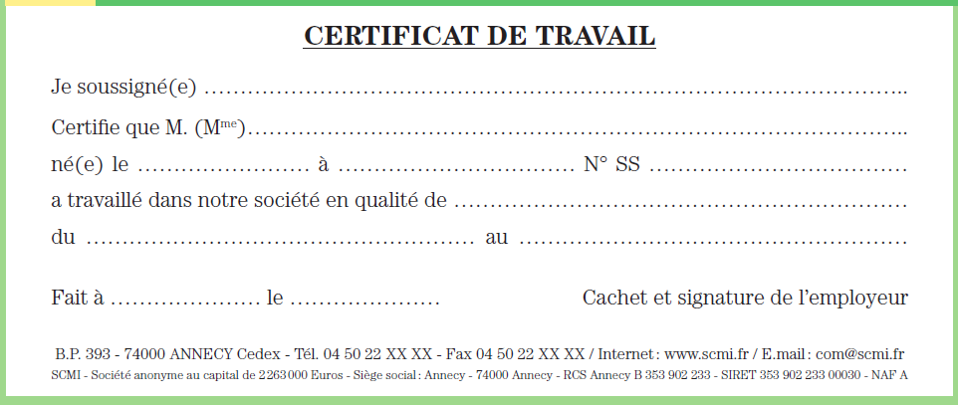

Slide 9
2.2. Formalités de départs
Certificat de travail | Clauses obligatoires : Le certificat de travail doit être signé par l'employeur et contenir les mentions suivantes : le nom, l’adresse et la raison sociale de l’entreprise ; les noms et prénoms du salarié ; sa date d’entrée dans l’entreprise : date où le salarié a effectivement pris ses fonctions y compris la période d’essai ou d’apprentissage, quelles que soient les modifications juridiques successives ayant pu intervenir dans la situation de l’entreprise ; sa date de sortie : date à laquelle le contrat de travail prend fin c’est à-dire à l’issue du préavis même si vous l’en avez dispensé ; la nature de son emploi ou des emplois successivement occupés et les périodes correspondantes : qualification exacte de ses fonctions notamment par référence au contrat de travail ou au bulletin de paie ou aux classifications professionnelles.

Slide 10
2.2. Formalités de départs
Certificat de travail | Clauses facultatives : la mention « Monsieur... quitte l'entreprise libre de tout engagement ». Cette mention constate la fin des relations contractuelles, mais ne vaut pas renonciation de l'employeur à la clause de non-concurrence liant le salarié à son ancienne entreprise. des mentions élogieuses sur les qualités du salarié. Clauses interdites : Les commentaires désobligeants, même fondés, ou toute indication susceptible de nuire au salarié dans la recherche d'un nouvel emploi (par exemple, ne pas indiquer les circonstances de la rupture). Le salarié peut dans ce cas exiger un certificat de travail réduit aux seules mentions obligatoires.

Slide 11
2.2. Formalités de départs
Certificat de travail | Modalités de remise du certificat de travail Le certificat doit être remis au salarié à la fin du contrat de travail, à l’issue du préavis, même si le salarié en est dispensé. L’employeur doit le tenir à la disposition du salarié, Il n’est pas obligé de lui envoyer. Si le salarié est dispensé d’exécuter son préavis et à sa demande, il est possible de lui remettre une attestation précisant qu’il sera libéré de ses liens contractuels à une date déterminée (celle de la fin du préavis) et que, jusqu’à cette date, toute liberté lui est laissée pour occuper un autre emploi. En cas de non-remise du certificat, de remise tardive ou de remise d’un certificat non-conforme, vous pouvez être condamné à verser des dommages et intérêts au salarié. Vous êtes en outre passible d’une amende pouvant aller jusqu’à 750 €.

Slide 12
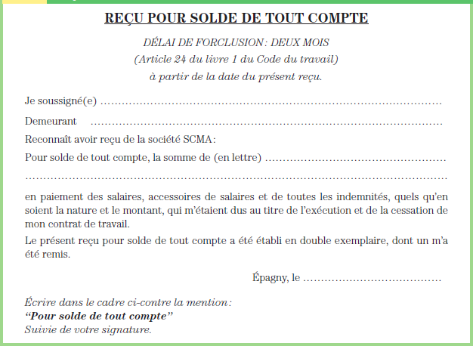

Slide 13
2.2. Formalités de départs
Reçu pour solde de tout compte | Pour être valable, le reçu doit remplir les conditions suivantes : le salarié doit avoir écrit de sa main la mention « pour solde de tout compte » et signé ; le reçu doit porter, en caractères très apparents, la mention suivante : « ce reçu peut être dénoncé dans un délai de deux mois à compter de sa signature » ; la date de la signature du reçu doit être indiquée ; le reçu doit être établi en double exemplaire : mention en est faite sur le reçu et un exemplaire est remis au salarié.

Slide 14
2.2. Formalités de départs
Reçu pour solde de tout compte | Une fois signé, le reçu peut être dénoncé dans les deux mois de la signature par le salarié au moyen d'une lettre recommandée avec accusé de réception, datée et signée. Pour être valable cette dénonciation doit obligatoirement exposer les motifs de la dénonciation. Conséquences de la dénonciation : le reçu pour solde de tout compte régulièrement dénoncé n'a que la valeur d'un simple reçu des sommes qui y figurent. Le salarié peut formuler les réclamations ultérieures justifiées. (Remarque : le salarié qui conteste les sommes inscrites sur le reçu peut refuser de le signer ou le signer en ajoutant la formule «sous réserve de mes droits». Cette mention équivaut à une dénonciation du reçu. Le reçu pour solde de tout compte prouve que les sommes indiquées ont bien été versées au salarié.

Slide 15
2.2. Formalités de départs
Reçu pour solde de tout compte | À l'expiration du délai de deux mois, l'employeur est libéré de toute réclamation ultérieure du salarié. Cette libération ne joue pas dans les cas suivants : le reçu pour solde de tout compte a été dénoncé dans les deux mois ou a été irrégulièrement établi (défaut d'une mention obligatoire) ; l'effet libératoire ne joue que pour les éléments de la rémunération qui figurent sur le reçu. Il reste donc possible de porter réclamation pour d’autres sommes.

Slide 17
2.2. Formalités de départs
Attestation France travail (pôle emploi | La forme et le contenu de ce document ne sont pas libres. Un imprimé est disponible auprès du site Pôle emploi dont dépend l’entreprise. L’attestation peut être commandée sur Internet : http://www.pole-emploi.fr/. Il est également possible de remplir l’attestation en ligne sur le site Internet. L’attestation doit être remise au salarié le dernier jour de son contrat de travail avec son dernier bulletin de salaire et son certificat de travail. Si le salarié a été dispensé d’exécuter son préavis, la remise peut avoir lieu, lors de son départ si la dernière paie a été établie, soit ultérieurement, à l’issue du préavis si le salaire continue à être versé à échéances normales. La non-remise de l’attestation, la remise tardive ou la remise d’une attestation non-conforme (par exemple : indication inexacte des rémunérations, du motif de la rupture…) causent automatiquement un préjudice au salarié et peut entrainer une condamnation à des dommages et intérêts ainsi qu’une amende pouvant aller jusqu’à 1 500 €.

